Slide 1
Von der Produktion zur Diagnose: Was Medizin von industrieller KI-Bildanalyse lernen kann
Eine Präsentation von Luca Michael Schmidt für das Modul „Gesundheitstechnik“

Slide 2
Agenda
| PROBLEMSTELLUNG
| TECHNISCHE GRUNDLAGEN
| METHODISCHER TRANSFER
| MESSBARKEIT & EVIDENZ
| FAZIT & AUSBLICK
Fragen nach jeder Folie

Slide 3
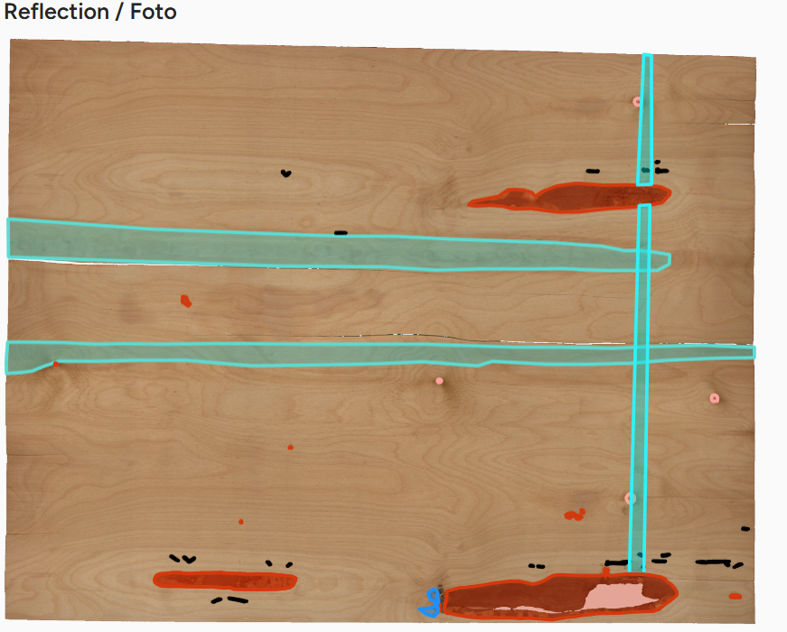
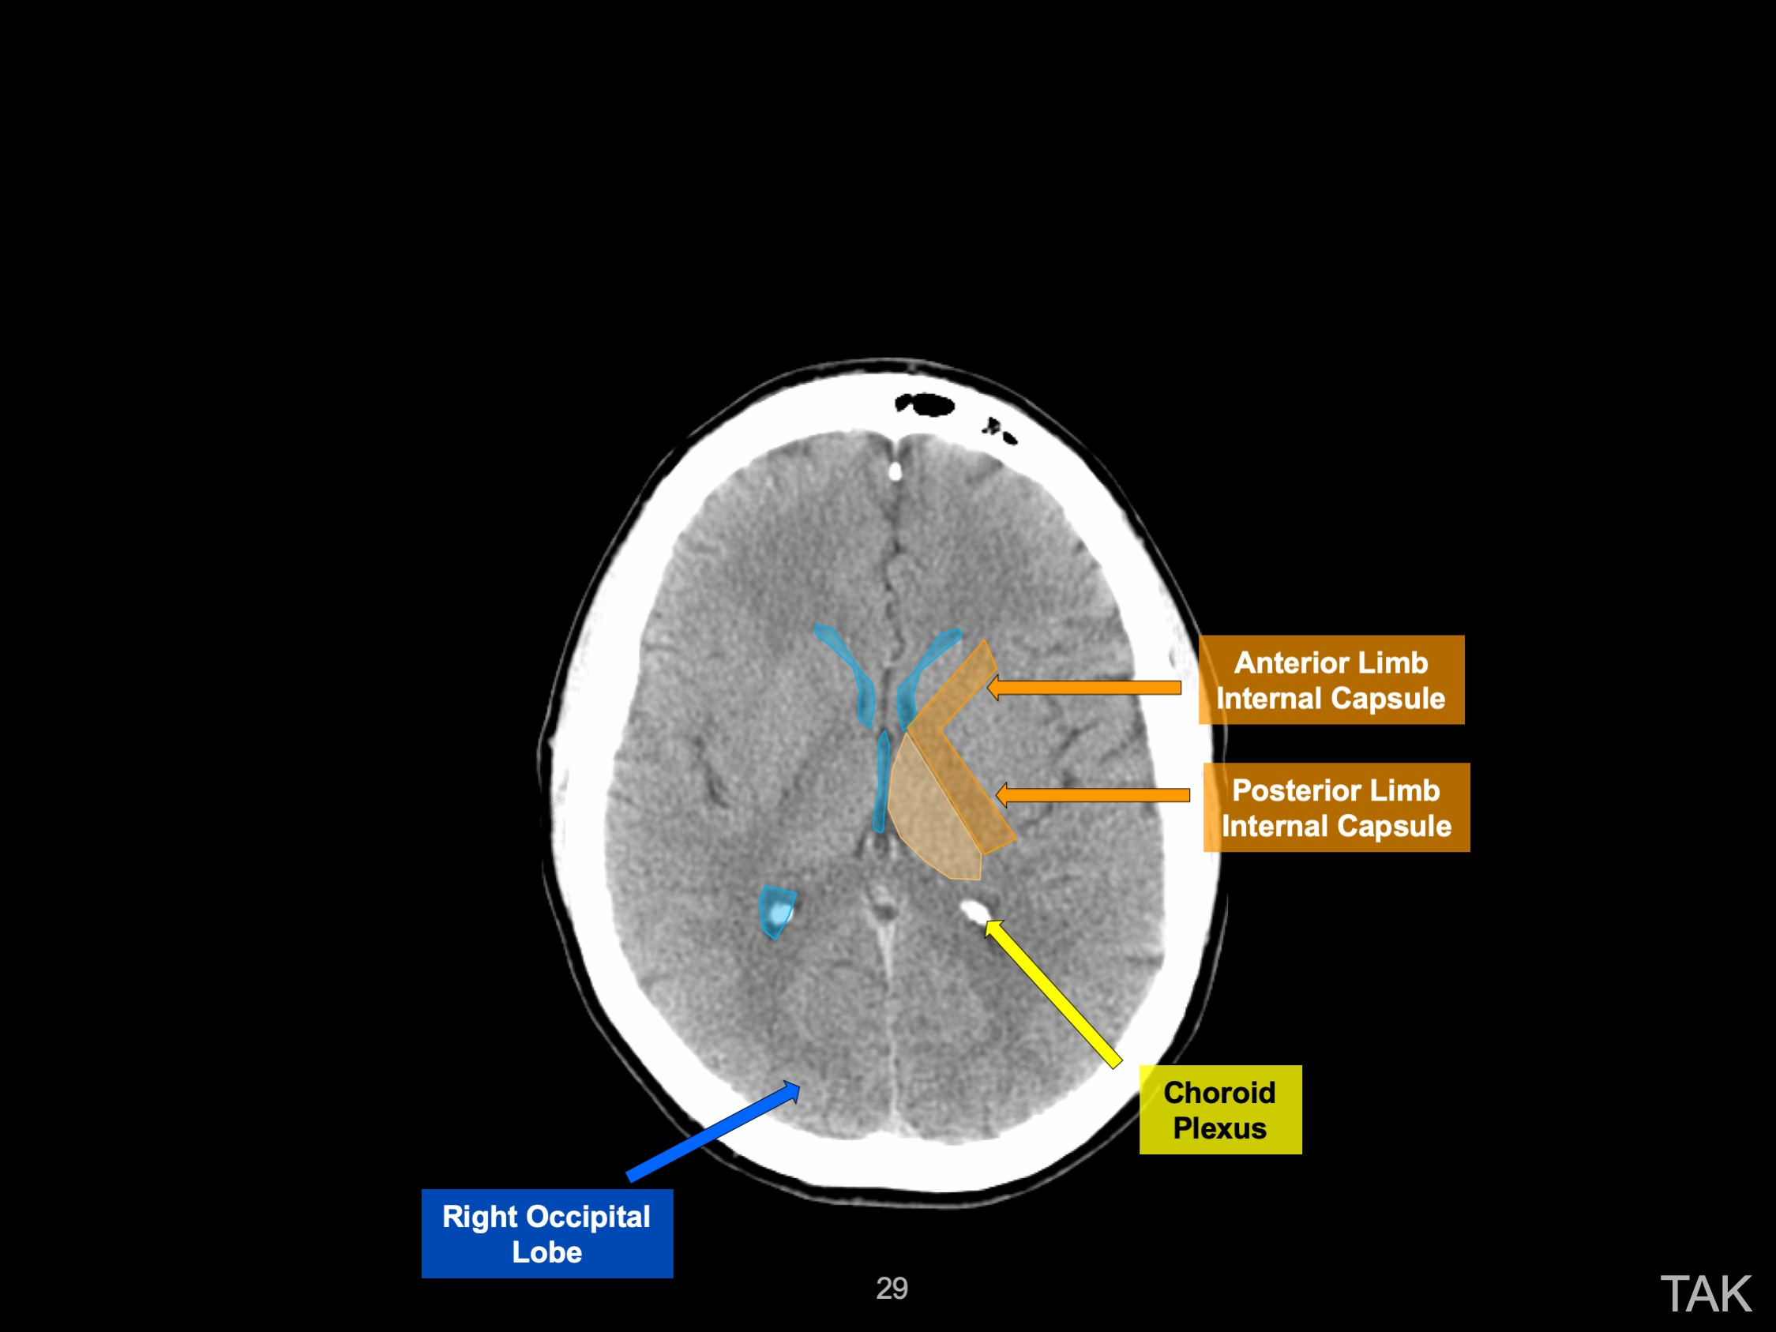
Problemstellung
Gemeinsamkeit: Anomalie-Erkennung in Bilddaten
Die Probleme in der Medizin
Datenflut: Untersuchungsvolumen Wächst jährlich um 3%-5%
Überlastung: 44%-65% der Radiologen zeigen Burnout Symptome
Fehlerquote: Fehlbefunde durch eine aktuelle Arbeitslast von 121% des Normalwerts extrem angestiegen
Wie kann die Industrie helfen?
Skalierungsprobleme bereits gelöst
Automatisierung auf extrem hohem Niveau
Effizientere Einsetzung des Personals
Bilder: Grenzebach BSH, Creative Commons

Slide 4
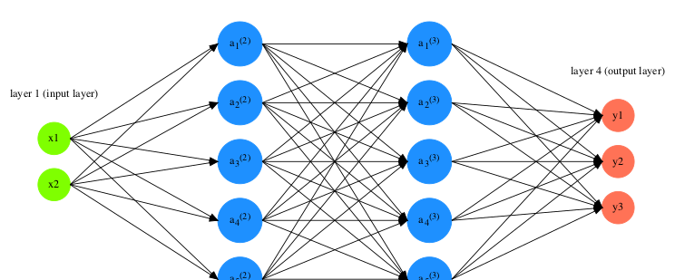
Technische Grundlagen

Slide 5
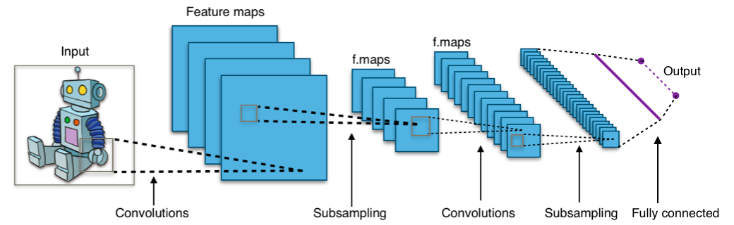
Technische Grundlage: Convolutional Neural Network (CNN)
Definition
Spezifisches neuronales Netz zur Bildverarbeitung
Feature Extraktion (Schichten)
Frühe Layer: Erkennung von Kanten & Kontrasten
Mittlere Layer: Texturen & geometrische Formen
Tiefe Layer: Semantische Erkennung von Mustern
Bilder: Creative Commons

Slide 6
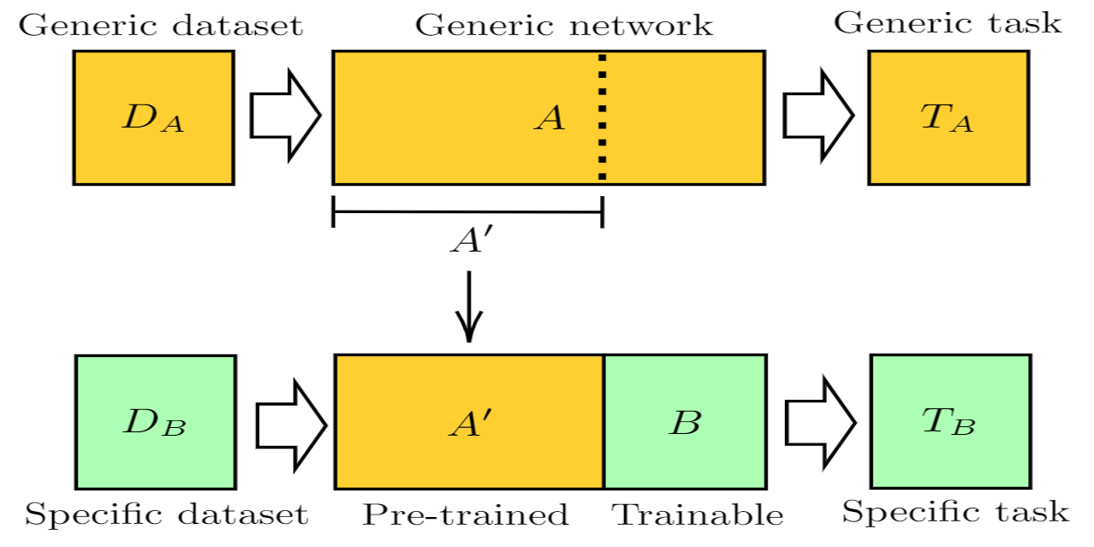
Technische Grundlage: Transfer Learning & Fine-Tuning
Probleme
DSGVO: Trainingsdaten zu bekommen wird erschwert
Datenmangel: Nicht genug Daten für sehr gutes Training
Lösung
Pre-Training: Modell lernt Basisstrukturen an allgemeinen Bildern
Fine-Tuning: Nur die letzte Schicht wird mit medizinischen Daten spezialisiert
Bilder: Creative Commons

Slide 7

Methodischer Transfer

Slide 8
Transfer zwischen Projekt „ROSI“ & der Medizin
Industrie (ROSI)
Input
Kamera
Sensoren
Klassen
Risse
Löcher
Verfärbung
Rauheit
…
Output
Defekttypen
Subklassifikation
(Regelentscheid)
Medizin (Radiologie)
Input
MRT-Scan
CT-Scan
Klassen
Tumore
Läsionen
Frakturen
…
Output
Befunde
(Diagnoseempfehlung)

Slide 9

Messbarkeit & Evidenz

Slide 10
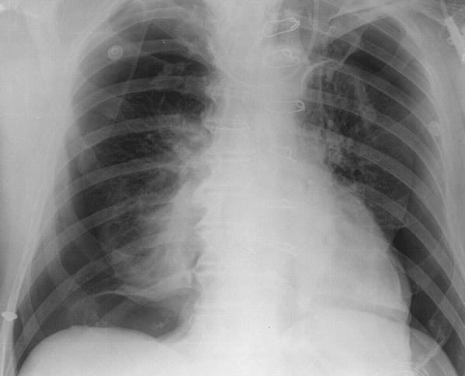
Evidenz Ebene 1: Modell Genauigkeit
Metrik
F1-Score (Treffer vs. Fehlalarm)
Benchmark (Stanford „CheXNet“)
Erkennung von Lungenentzündungen auf Röntgenbildern
Ergebnis
F1 = 0,435 (KI)
F1 = 0,387 (Fachradiologen)
Fazit
KI übertrifft den Fachradiologen im F1-Score
"Dieses Foto" von Unbekannter Autor ist lizenziert gemäß CC BY-NC-ND

Slide 11
Evidenz Ebene 2: Klinische Effizienz
Konzept & Integration
Rollenverteilung in der Diagnostik
KI übernimmt die Vorselektion (Bounding Boxes, Heatmaps, …)
Facharzt trifft die finale Entscheidung (Human-in-the-Loop)
Burnout-Prävention
Wirkt der massiven Überlastung entgegen (44%-65% der Radiologen Betroffen)
Verhindert Diagnosefehler, die typischerweise bei >120% Arbeitslast auftreten
Messbare Effekte & Evidenz
Sensitivitätssteigerung
Faktor 1,12 (+12% mehr erkannte Tumore, belegt an Brustkrebsscreening-Daten)
Minimierung von Falsch-Negativ-Befunden
Effizienzgewinn
Reduktion der Befundungszeit pro Patienten um circa 44%
Ermöglicht Bewältigung des jährlich wachsenden Untersuchungsvolumens

Slide 12
Evidenz Ebene 3: IT-Souveränität & Infrastruktur
Das Risiko & Die Regulatorik
DGSVO Art. 9
Röntgen & CT-Bilder sind hochsensible Patientendaten mit strenger Zweckbindung
Cloud Risiko (US CLOUD Act)
US-Provider sind zur Datenausgabe verpflichtet
Unvereinbar mit EU-Recht
EU AI Act
Diagnostik-KIs sind Hochrisiko-Systeme
Zertifizierung erfordert lückenlose Nachweise
Lösungsarchitekturen
On-Premise Server
100% Datenverbleib im lokalen Netzwerk
Kritische Messgröße: Inferenz-Latenz
Federated Learning
Standortübergreifendes KI-Training ohne Datenaustausch
Nur Modellgewichte werden zentral geteilt
Absicherung durch Differential Privacy

Slide 13

Fazit & Ausblick

Slide 14
Fazit / Take-Aways
Methodik
Transfer industrieller CNNs in die Radiologie ist erprobt und machbar
Nutzen
Hart messbare Nutzen durch höhere Sensitivität bei halbiertem Zeitaufwand
Hürde
Die größte Herausforderung ist nicht die KI, sondern die datenschutzkonforme Inhouse-Architektur

Slide 15
Ausblick
EU AI Act
Schafft bis August 2026 den rechtlichen Rahmen
Multimodale Modelle
Die KI wertet Röntgenbilder + Arztbriefe + Laborwerte gleichzeitig aus

Slide 16
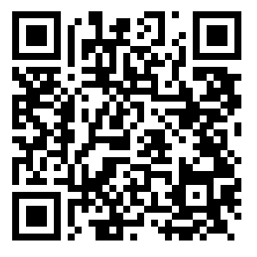
Literaturverzeichnis & Kontakt
Link: https://github.com/gbshschmlu/gt-seminar-2026

